Slide 1


Slide 2
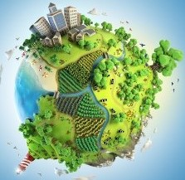
ΤΟ ΠΕΡΙΒΑΛΛΟΝ ΕΙΝΑΙ ΤΟ ΣΠΙΤΙ ΜΑΣ!!!
Μας Δίνει Καρπούς!
Μας Εξασφαλίζει Τροφή!
Μας Δίνει Νερό!
Μας Προσφέρει Καθαρό Αέρα!
Μας Φιλοξενεί!
(http://kykpee.org/the-environment-today/2-to-perivallon-simera/)

Slide 3
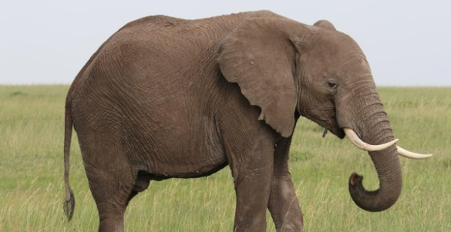
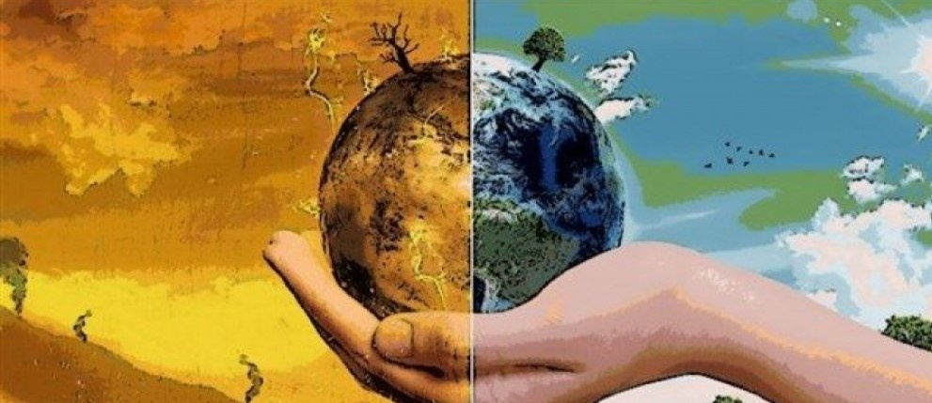
ΟΜΩΣ ΤΑ ΤΕΛΕΥΤΑΙΑ ΧΡΟΝΙΑ…
Τα Απορρίμματα Έχουν Αυξηθεί Πάρα Πολύ, σε Σχέση με 10 Χρόνια Πριν
Ο Κάθε Άνθρωπος Παράγει 500 Κιλά Απορρίμματα, το Χρόνο
Συσσώρευση Μεγάλου Όγκου σε Χώρους Υγειονομικής Ταφής
Επικίνδυνα Αέρια Κατά την Καύση
Τοξικά Απόβλητα –
Ρύπανση του Περιβάλλοντος
(https://www.maxmag.gr/thematikes/perivallon-se-krisi/pos-epidra-stin-psychiki-iremia-kai-eytychia-ton-anthropon-i-tirisi-enos-katharoy-perivallontos/)

Slide 4
ΓΙ’ ΑΥΤΟ ΕΜΕΙΣ…
Βοηθάμε να Επιστρέψει στη Φύση, Μεγάλο Κομμάτι των Απορριμμάτων Μας!
Τα Απορρίμματα μας, Μπορούν να Γίνουν και Πάλι Χρήσιμα!!!
ΑΝΑΚΥΚΛΩΝΟΥΜΕ - ΚΟΜΠΟΣΤΟΠΟΙΟΥΜΕ !!!

Slide 5
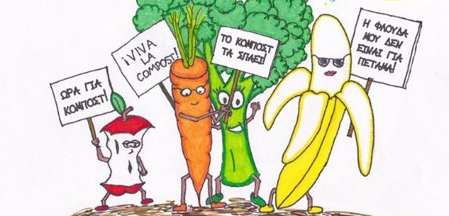
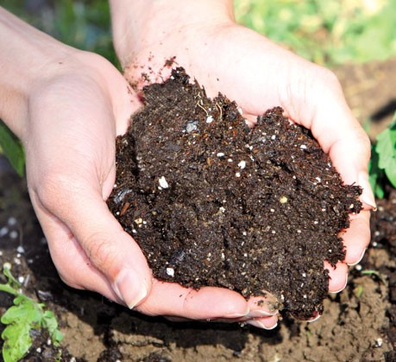
ΚΟΜΠΟΣΤΟΠΟΙΗΣΗ ΕΙΝΑΙ…
Η Διαδικασία που Μετατρέπει τα Οργανικά Απορρίμματα → Λίπασμα!
(https://www.greenpeace.org/greece/issues/5227/to-kalitero-lipasma/)
(https://www.gardenguide.gr/compost)

Slide 6
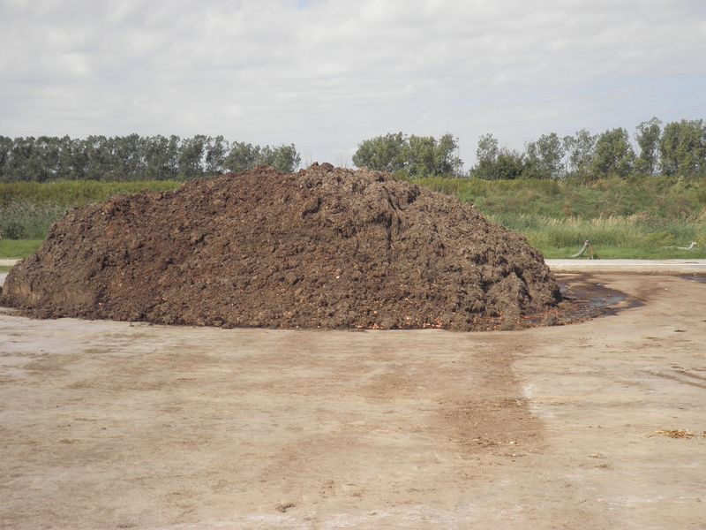
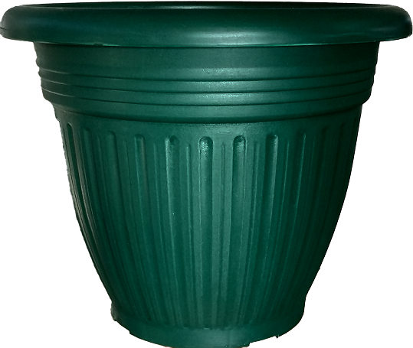
ΠΟΥ ΚΑΝΟΥΜΕ ΚΟΜΠΟΣΤΟΠΟΙΗΣΗ
1. ΦΥΣΗ
Στην Εξοχή – Χωράφια - Κήπους
(https://zeolithos.gr/)
2. ΓΛΑΣΤΡΕΣ
Γλάστρα με Καπάκι
(https://www.e-geoponos.gr)

Slide 7
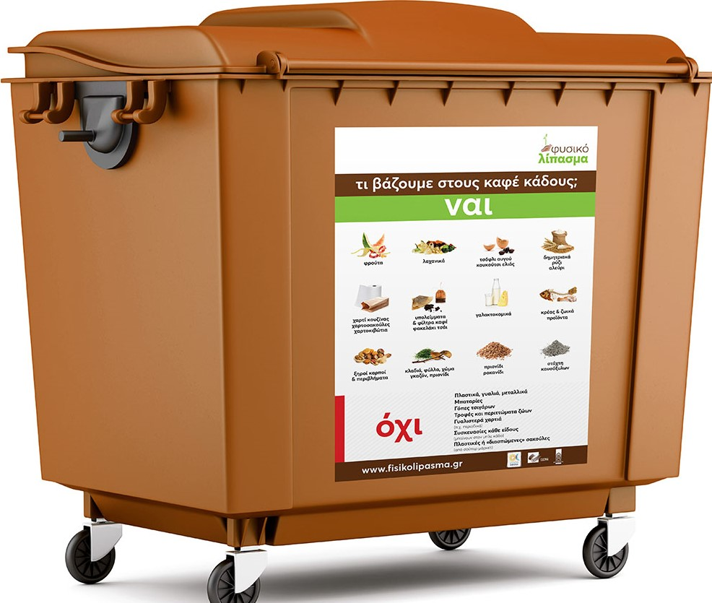
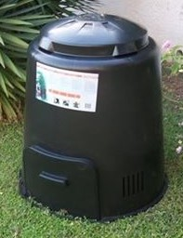
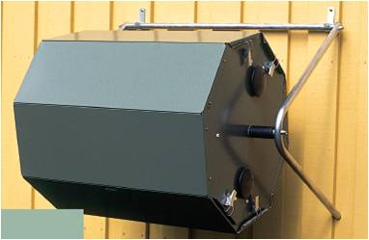
3. ΚΑΔΟΙ
Καφέ Κάδοι - Δήμου
(https://www.fisikolipasma.gr/foreis)
Απλοί Οικιακοί Κάδοι
Περιστρεφόμενοι Κάδοι
(http://greenagenda.gr)
(http://www.naturam.gr/?section=product&rel=1511)

Slide 8
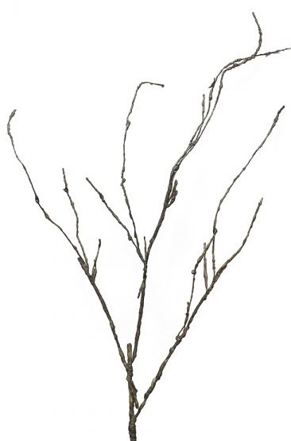
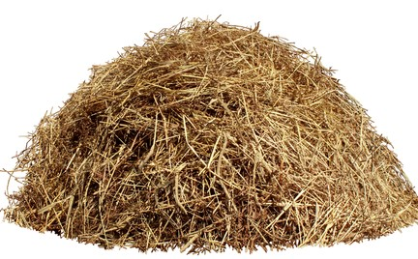
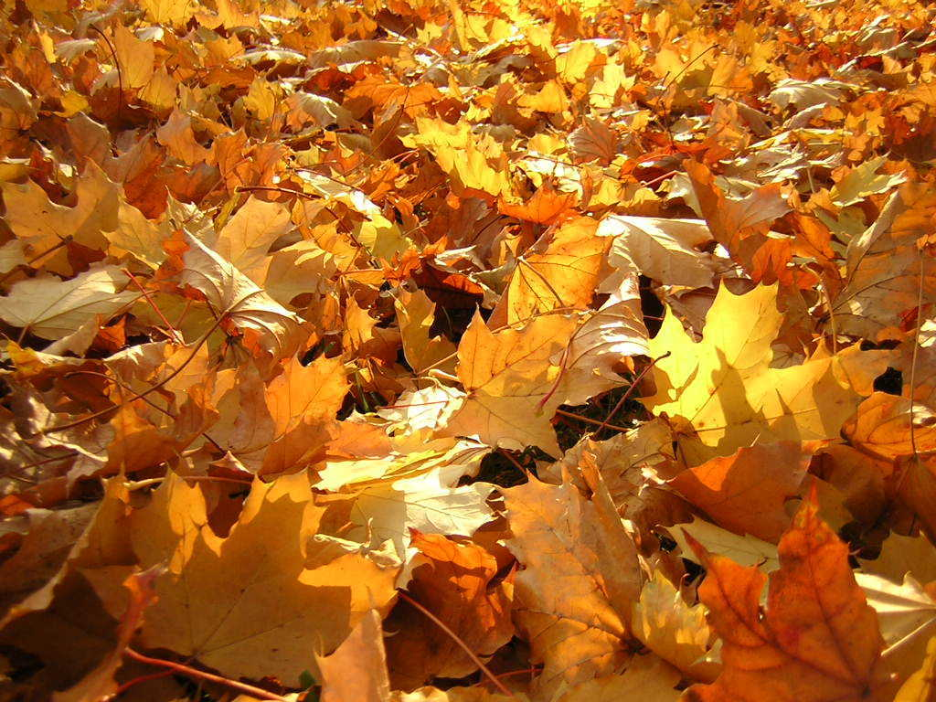
ΤΙ ΒΑΖΟΥΜΕ ΜΕΣΑ
ΚΑΦΕ ΥΛΙΚΑ
Κλαδιά
Άχυρο
Κίτρινα Φύλλα
(https://www.kleidishome.gr/cordata-kladi-kafe-y95cm-106479.html)
(https://ipop.gr/themata/vlepw/aftos-o-anthropos-vrike-velona-sta-achira/)
(https://pigolampides.gr/blog/fthinopo-eftase/)

Slide 9
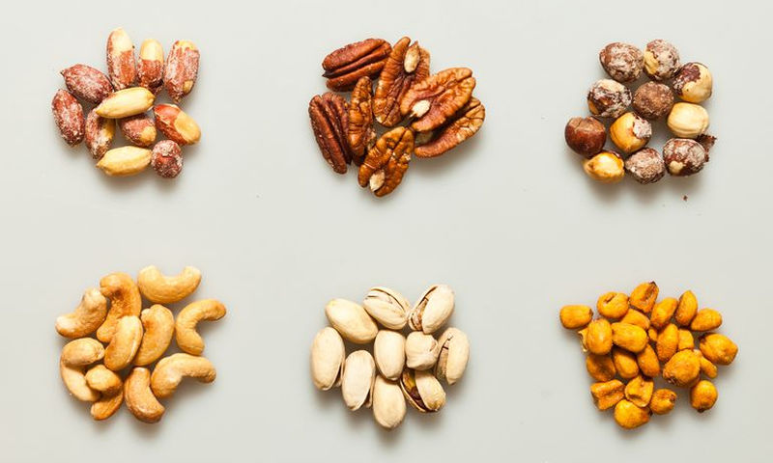
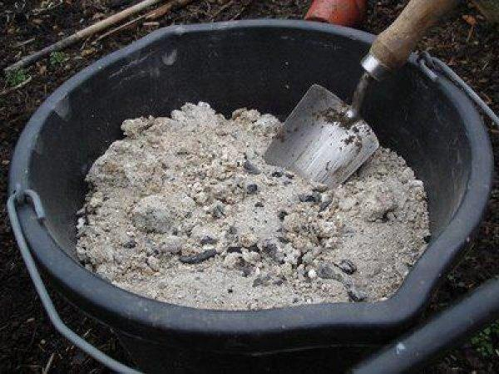
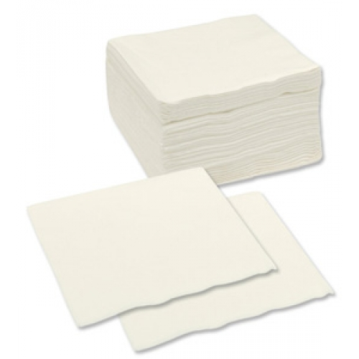
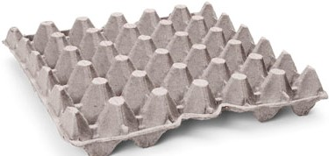
Ξηρούς Καρπούς
Στάχτη
(https://www.diaforetiko.gr/min-petate-ti-stachti-apo-ta-tzakia-sas-dite-tis-idiotites-ke-ti-chrisis-tis-stachtis-apo-kafsoxila/)
(https://www.onmed.gr/diatrofi/story/371305/oi-7-pio-ygieinoi-xiroi-karpoi-thermides-diatrofiki-axia-pics)
Χαρτόκουτα
Λευκό Χαρτί - Χαρτοπετσέτες
(https://www.feeders.gr/product)
(https://www.duro.gr/shop)

Slide 10

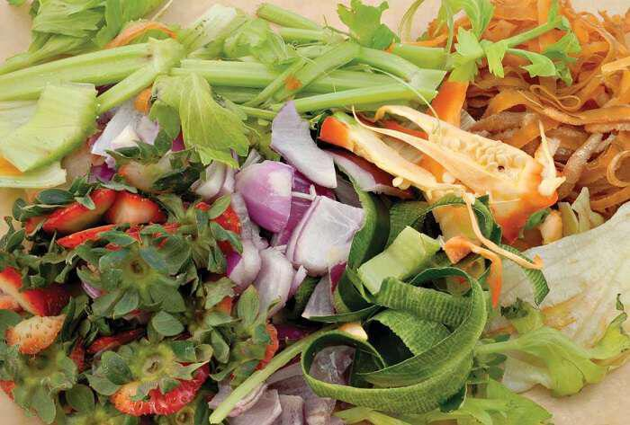
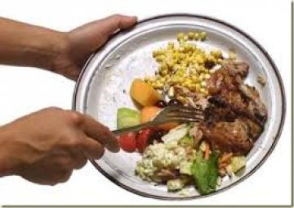
ΤΙ ΒΑΖΟΥΜΕ ΜΕΣΑ
ΠΡΑΣΙΝΑ ΥΛΙΚΑ
Υπολείμματα από
Φρούτα + Λαχανικά
Υπολείμματα Τροφίμων
Πράσινα Φύλλα - Γρασίδι
(http://www.officepaper.gr/XARTONI-FVTO-FYLLA-PRASINA-GRASIDI-RAINBOW-16629-9736)
(https://www.proionta-tis-fisis.com/axiopiiste-tis-floudes-
frouton-ke-lahanikon/)
(https://www.fytokomia.gr/permalink/14306.html)

Slide 11
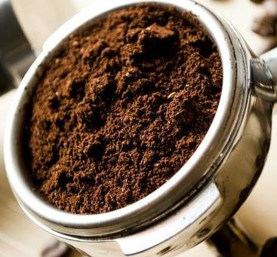
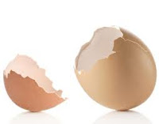
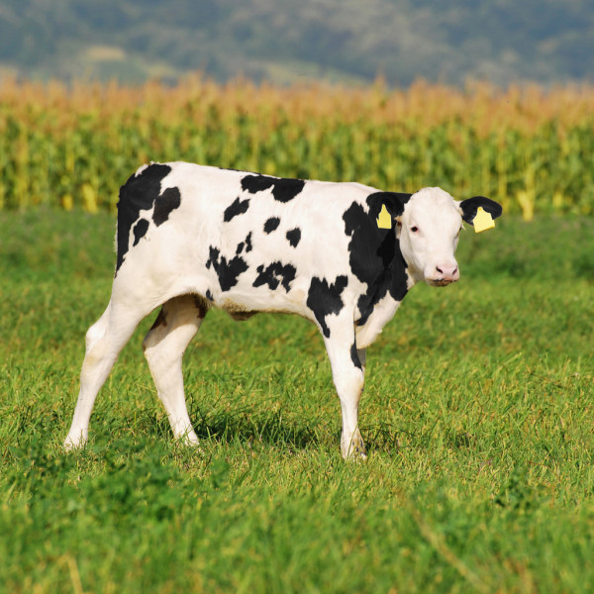
Υπολείμματα Καφέ
Τσόφλια Αυγών
Κοπριά
Φυτοφάγων Ζώων
(https://www.efsyn.gr/nisides/182768_ti-mporo-na-kano-katakathi-toy-kafe)
(https://www.toxrisimo.gr/2011/06/blog-post.html)
(https://gr.depositphotos.com)

Slide 12
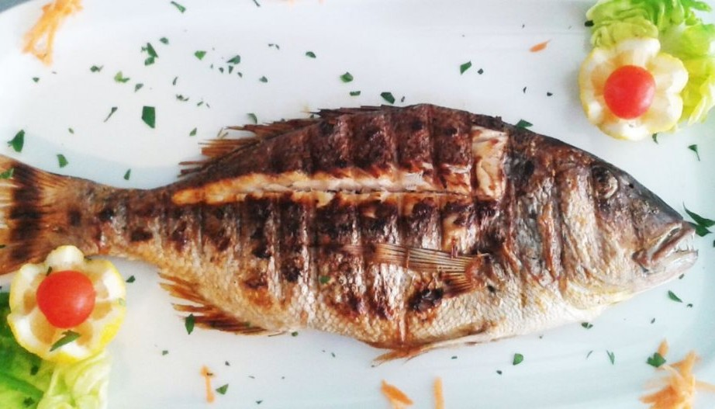
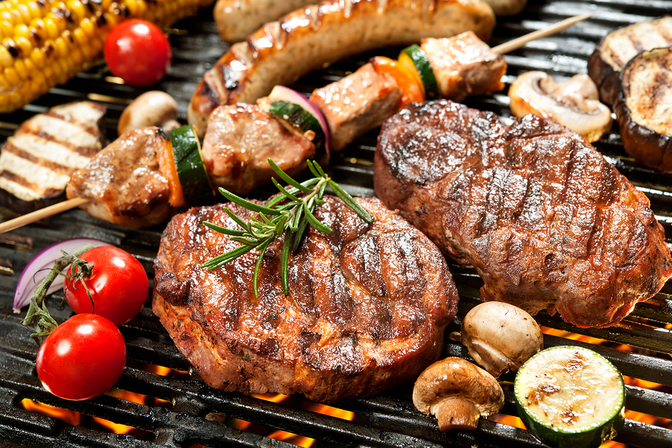
ΤΙ ΔΕΝ ΒΑΖΟΥΜΕ ΜΕΣΑ
Υπολείμματα Ψαριών
Υπολείμματα Κρέατος
(https://www.onmed.gr/diatrofi/story/353652/tiganito-v-s-psito-kreas-poio-exei-perissotera-lipara)
(https://www.fnl-guide.com/gr/el/tips-n-tricks/grilled-fish/)

Slide 13
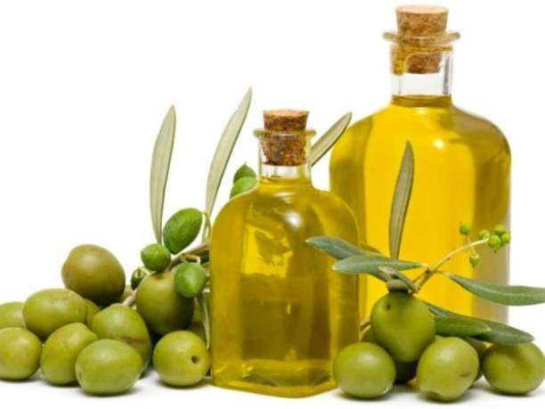
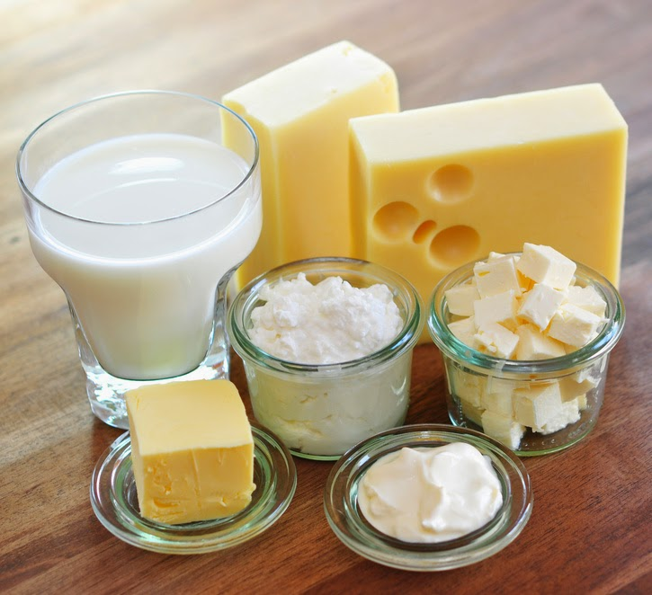
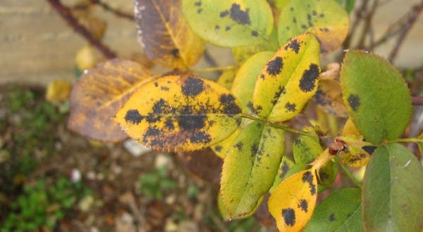
Λάδι
Γαλακτοκομικά
(https://enallaktikidrasi.com/2013/07/ola-osa-den-kserate-gia-to-ladi)/
Άρρωστα Φυτά
(https://www.neadiatrofis.gr/galaktokomika-proionta-kai-laktozi/)
(https://www.gardenguide.gr)

Slide 14
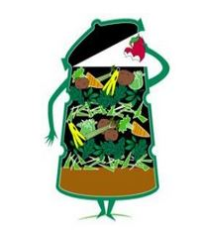
ΧΡΕΙΑΖΟΜΑΙ…
Χώμα
Υγρασία
Συχνό Αερισμό
Συχνό Ανακάτεμα
(https://www.antemisaris.gr/kipos-fyta/symvoules-protaseis/kompostopoiisi/oikiaki-kompostopoiisi/)

Slide 15
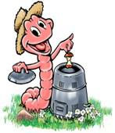
Η ΔΙΑΔΙΚΑΣΙΑ ΞΕΚΙΝΑ ΧΩΡΙΣ ΤΗ ΒΟΗΘΕΙΑ ΜΟΥ!!!
Σταδιακά Ανεβαίνει Θερμοκρασία
Αναπτύσσονται Γαιοσκώληκες
(https://player.slideplayer.gr/7/1917283/data/images/img50.jpg)

Slide 16
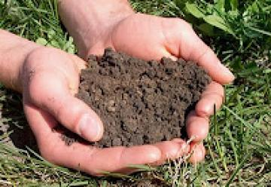
ΕΙΝΑΙ ΕΤΟΙΜΟ, ΟΤΑΝ…
Δεν Αναγνωρίζονται τα Υλικά που Έχουμε Βάλει
Τρίβεται Εύκολα στα Χέρια
Έχει Σκούρο Καφέ Χρώμα
Είναι Ελαφρύ
ΜΥΡΙΖΕΙ ΓΗΗΗ!
Η Διαδικασία Ολοκληρώνεται
Μετά Από 2 – 4 Μήνες
(https://www.fytokomia.gr/permalink/4368.html)

Slide 17


ΠΡΟΒΛΗΜΑΤΑ + ΛΥΣΕΙΣ
https://ofthalmoi.gr/
(https://www.ipaidia.gr//)
Δυσάρεστη Οσμή
Ανακατεύουμε +
Προσθέτουμε Καφέ Υλικά
Ανακατεύουμε +
Προσθέτουμε Καφέ Υλικά
Μυγάκια

Slide 18
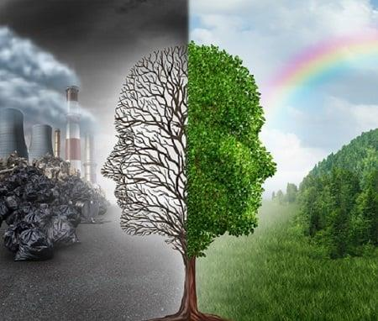
ΟΦΕΛΗ ΣΤΗΝ ΥΓΕΙΑ ΜΑΣ
Με την Κομποστοποίηση
Μείωση Όγκου Απορριμμάτων
Μείωση των Επικίνδυνων Αερίων
Μείωση της Ρύπανσης της Ατμόσφαιρας
Αναπνέουμε πιο Καθαρό Αέρα!
(https://www.philenews.com/koinonia/eidiseis/article/1106078)

Slide 19
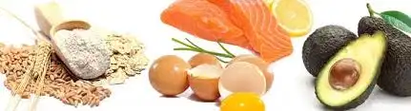
ΠΟΥ ΑΛΛΟΥ ΜΑΣ ΚΑΝΕΙ ΚΑΛΟ!
Το Αποτέλεσμα της Κομποστοποίησης
Εδαφοβελτιωτικό
Θρεπτικά Ιχνοστοιχεία στο Χώμα
Μειώνουμε τη Χρήση Χημικών Λιπασμάτων
Παράγουμε Βιολογικές Καλλιέργειες
Καταναλώνουμε Υγιεινές Τροφές!
(https://bioarismari.gr/viologikes-trofes-egrigorsi/)

Slide 20
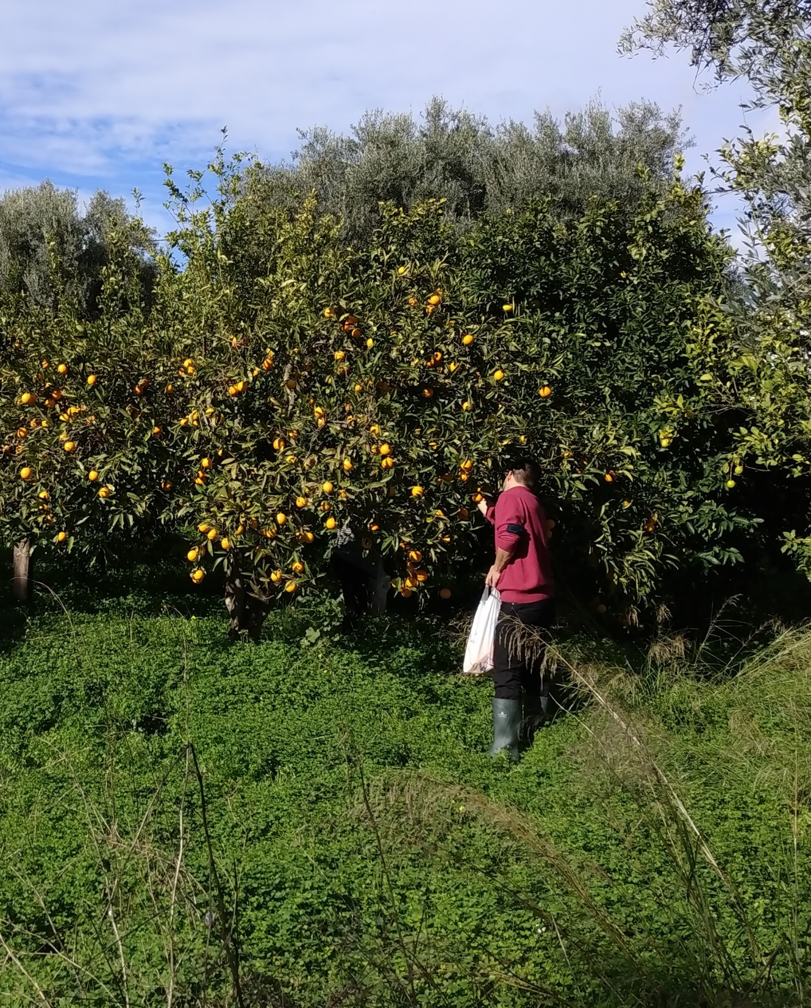
Το Αποτέλεσμα της Κομποστοποίησης
Προλαμβάνει + Καταπολεμά τα Παράσιτα
Μείωση Χρήσης Εντομοκτόνων
Καταναλώνουμε Υγιεινές Τροφές!

Slide 21

ΤΕΛΙΚΑ, ΜΑΣ ΚΑΝΕΙ ΚΑΛΟ ΠΑΝΤΟΥ!!!
Αναπνέουμε πιο Καθαρό Αέρα
Τρώμε πιο Υγιεινά Φρούτα + Λαχανικά
Τρώμε πιο Υγιεινά Ψάρια
Πίνουμε και Κολυμπάμε σε πιο Καθαρά Νερά!
(https://slideplayer.gr/slide/12774492/)

Slide 22
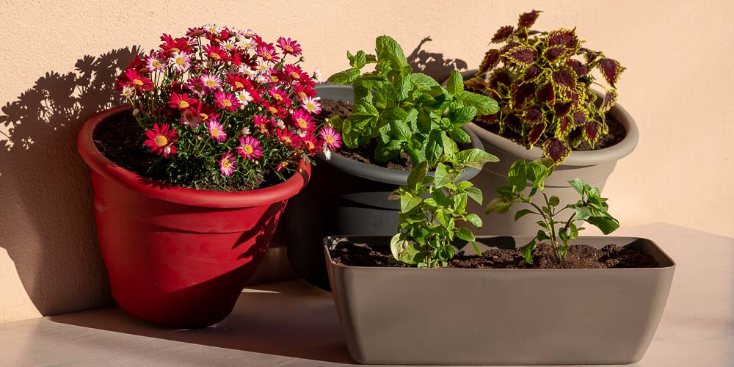
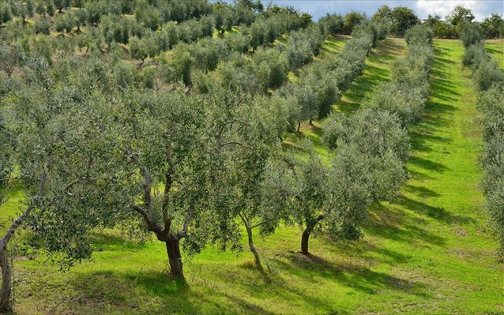
ΤΟ ΧΡΗΣΙΜΟΠΟΙΟΥΜΕ ΣΕ…
Γλάστρες
Κήπους
Περιβόλια
Οποιοδήποτε Καλλιεργήσιμο Έδαφος
(https://www.mistikakipou.gr/glastres-zarntinieres-cachepot-eidi-epilogi/)
(https://www.naftemporiki.gr/story/684942)

Slide 23
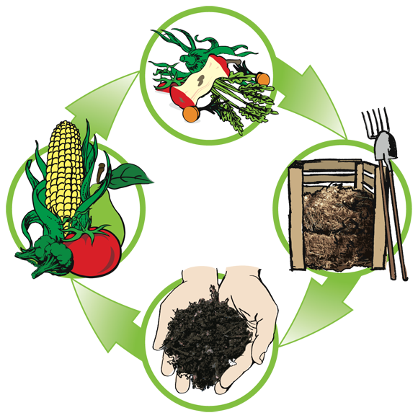
Η ΦΥΣΗ ΕΠΙΣΤΡΕΦΕΙ ΣΤΗ ΦΥΣΗ!!!
(https://botanologika.gr/6-2/)

Slide 24
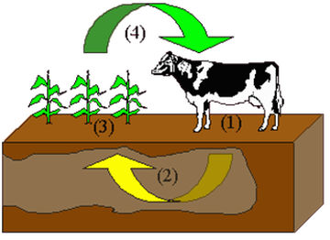
Η Κοπριά της Αγελάδας
Θα Τραφεί η Αγελάδα
Πέφτει στο Έδαφος
Σαν Κομπόστ θα Θρέψει το Φυτό
Το Εμπλουτίζει με Θρεπτικά Συστατικά
(https://oresinieku.weebly.com/kappaomicronmupiomicronsigmatauomicronpiomicron943etasigma0eta.html)

Slide 25
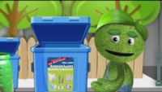
ΒΙΝΤΕΟ 1
( NEXTLINE - Eκπαιδευτικό video για την ανακύκλωση, απευθυνόμενο σε παιδιά προσχολικής ηλικίας, παιδιά Δημοτικού, Γυμνασίου και Λυκείου για τον ΦΟΔΣΑ)
ΒΙΝΤΕΟ 2
(The Gardener)
(Το τραγούδι Short Guitar Clip του καλλιτέχνη Audionautix έχει άδεια με βάση το εξής: Creative Commons Attribution (https://creativecommons.org/licenses/...) Καλλιτέχνης: http://audionautix.com/)

Slide 26
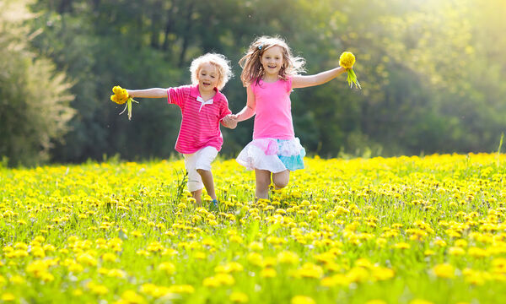
Επειδή Θέλω να Βλέπω Περισσότερες Εικόνες σαν κι Αυτήν, Προστατεύω το Περιβάλλον, για να Φροντίσω τον Εαυτό μου και τους Φίλους μου...!
ΚΟΜΠΟΣΤΟΠΟΙΩ!!!
(https://www.mothersblog.gr/free-time/drastiriotites/story/74211/pente-protaseis-gia-diaskedastika-paixnidia-stin-exoxi-me-ta-paidia-pics)

